Slide 1
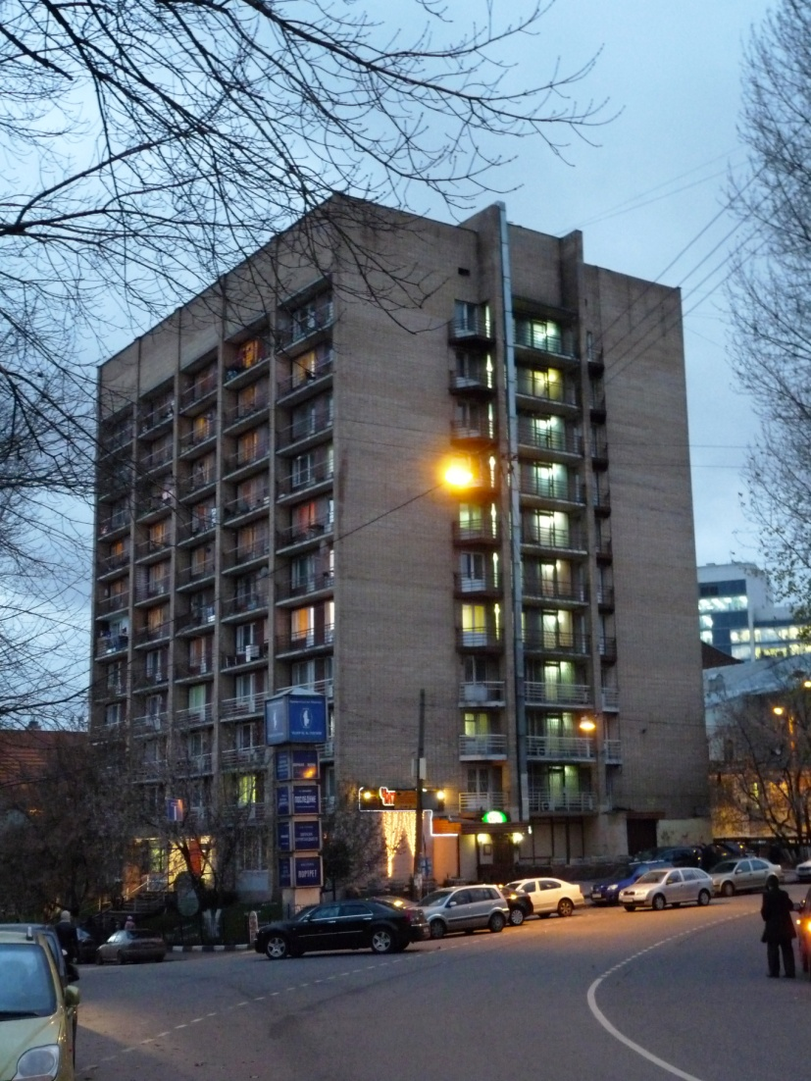
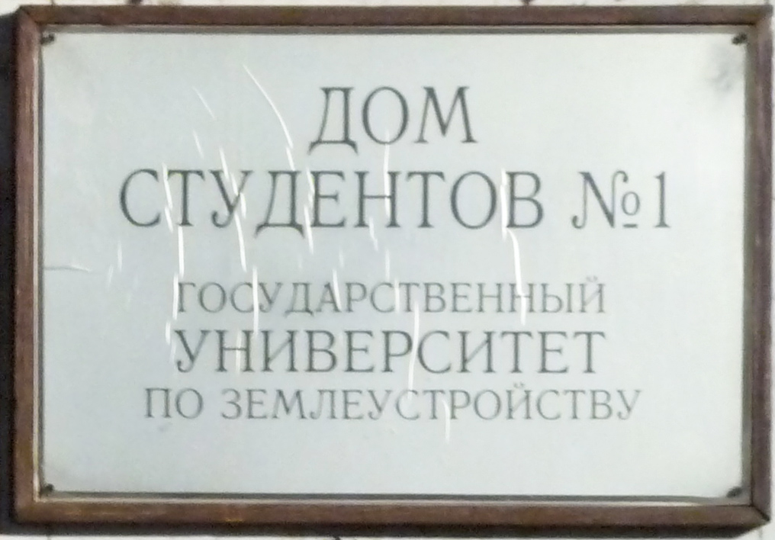
Общежитие – Наш студенческий дом!

Slide 2
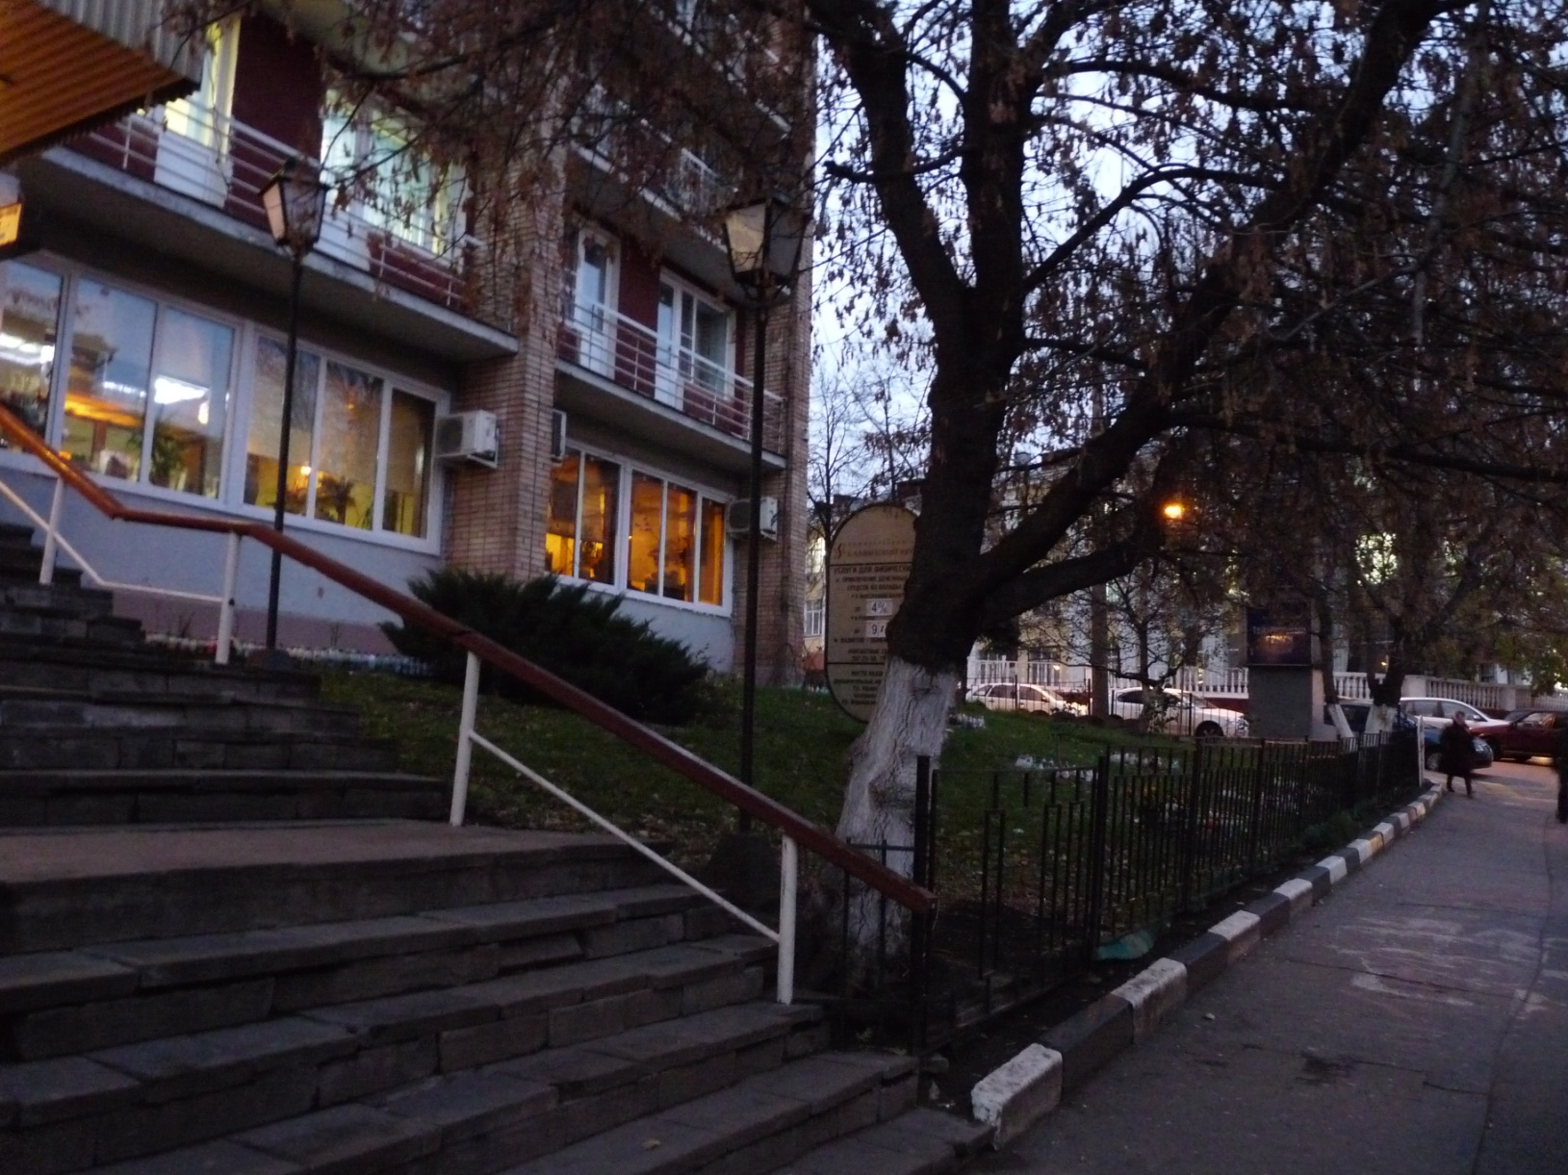
Каждый день мы ходим по этой дороге в университет и обратно

Slide 3
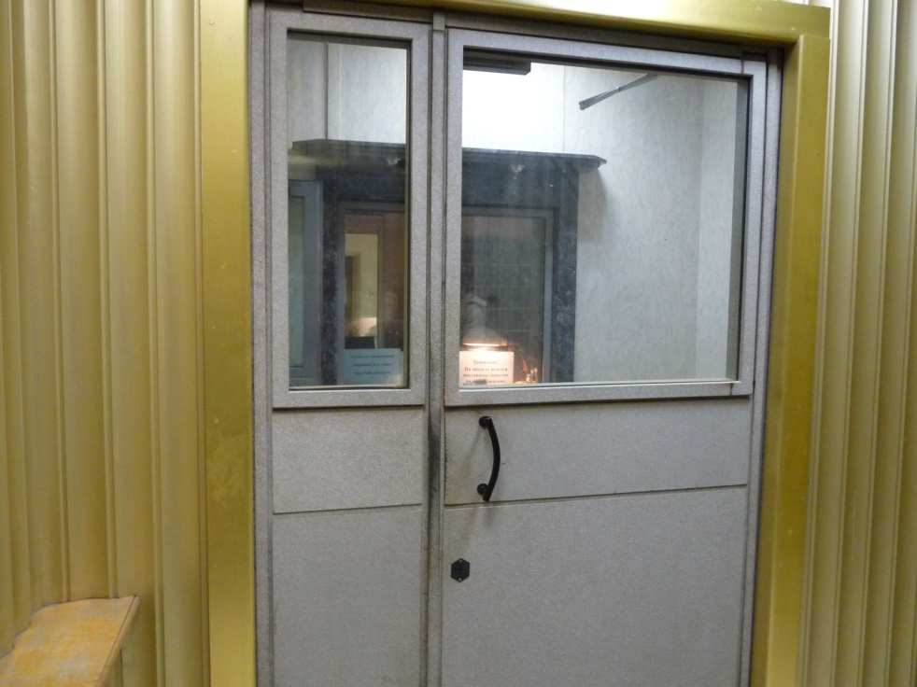
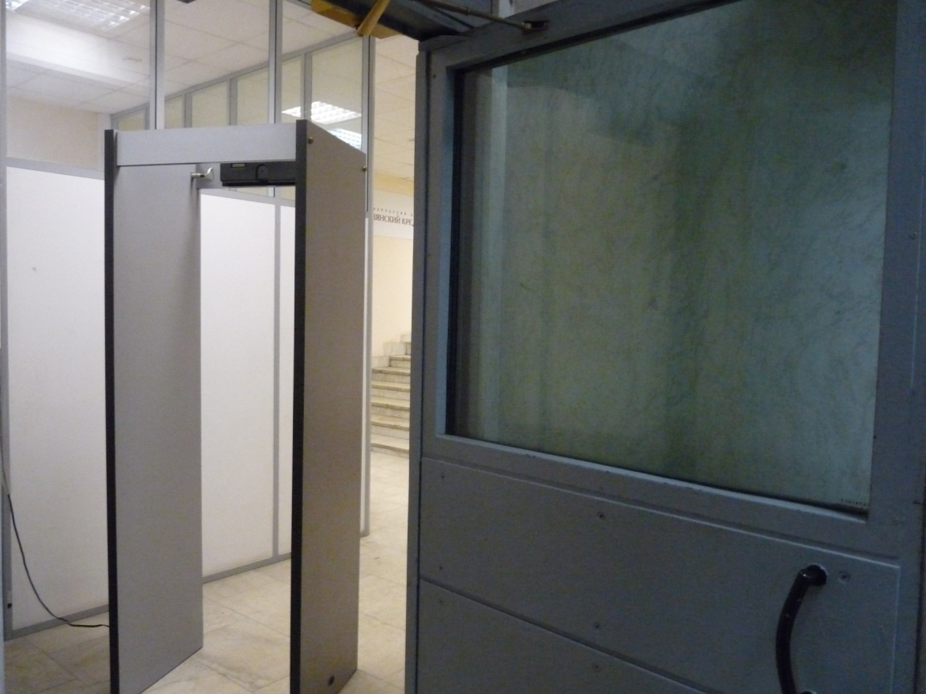
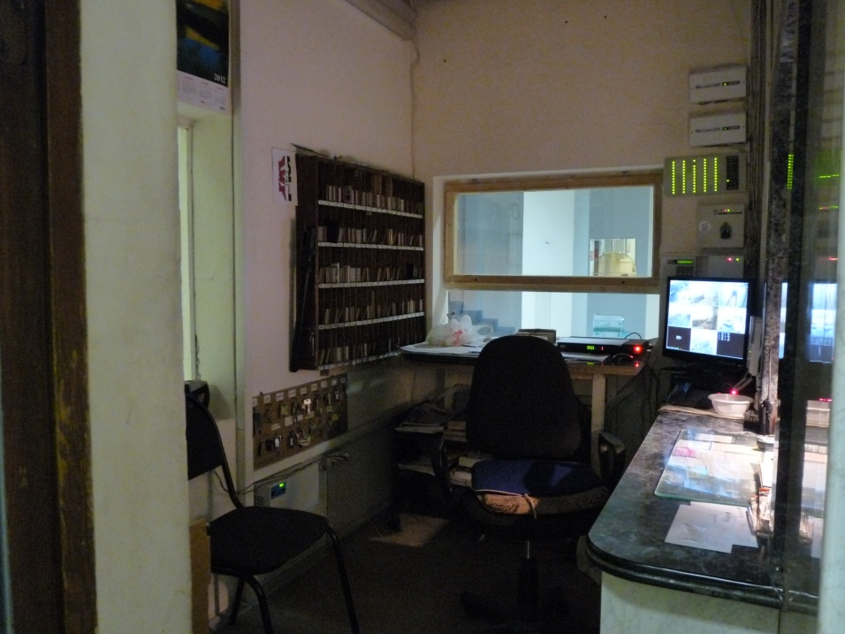
Благодаря тяжеленным дверям и неподкупной охране мы уверены в своей безопасности

Slide 4
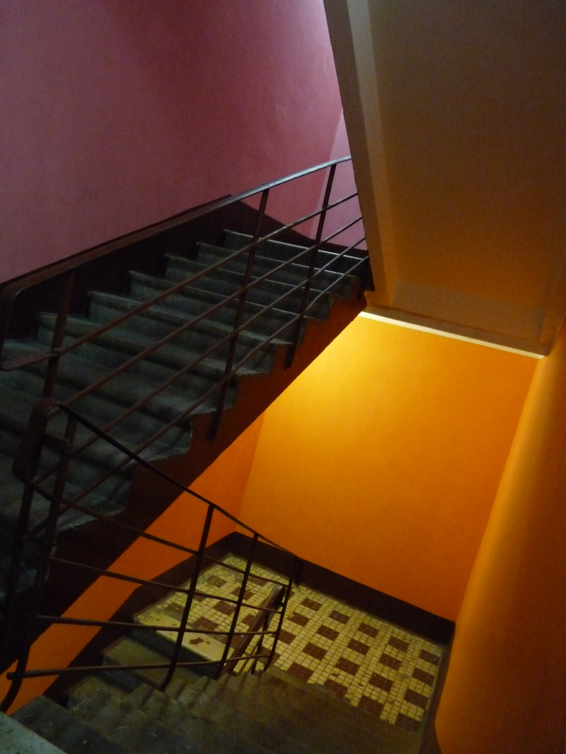
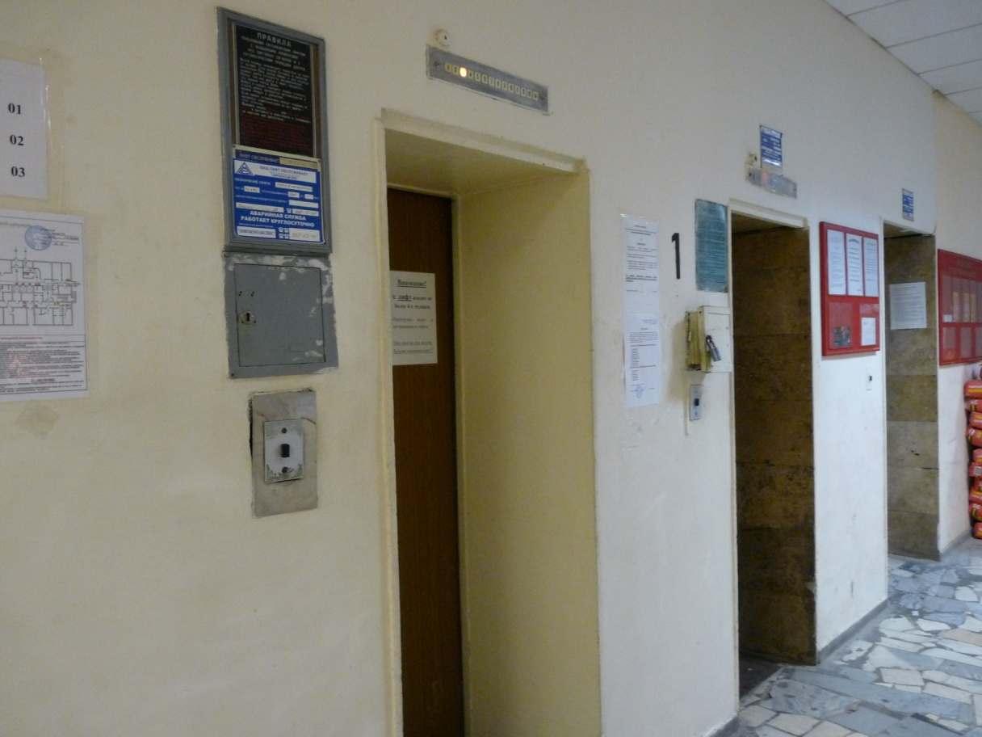
У нас есть несколько лифтов, но проходить мимо такой лестницы…

Slide 5
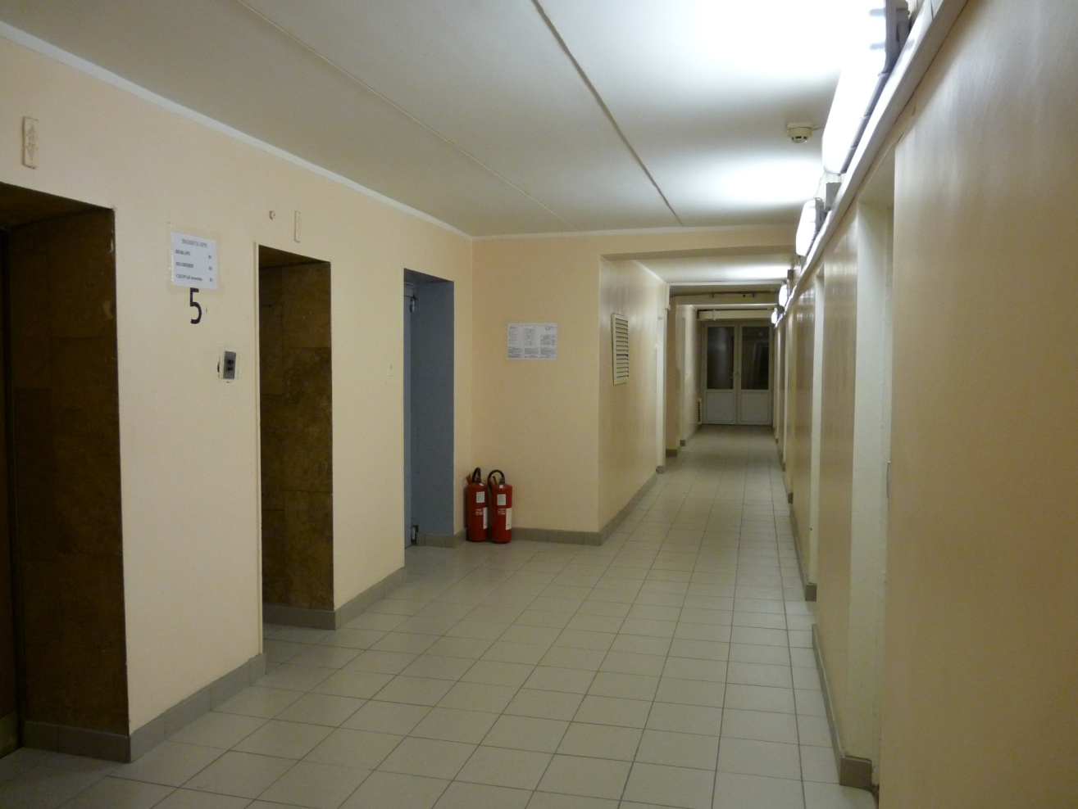
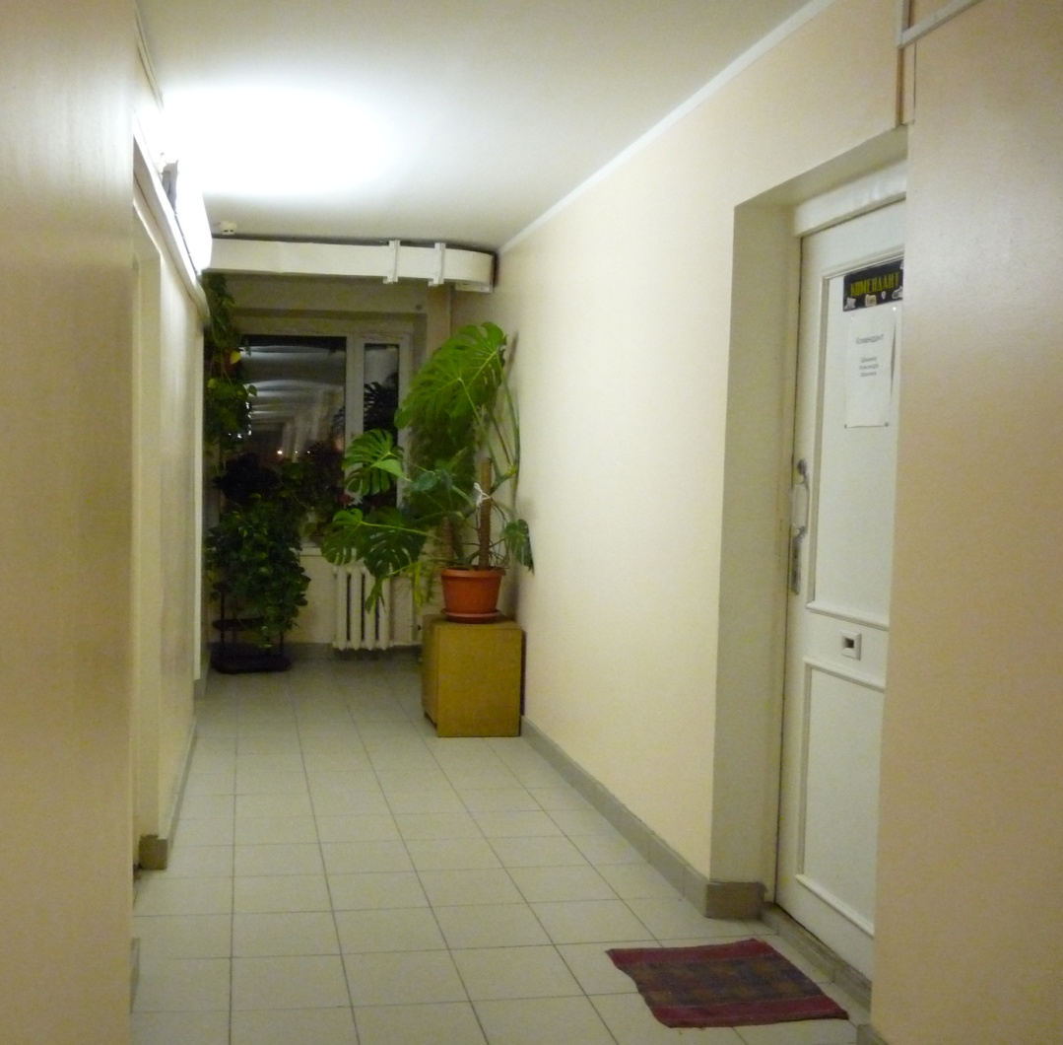
В коридоре все по фен-шую, впрочем как и в комнатах ☺

Slide 6
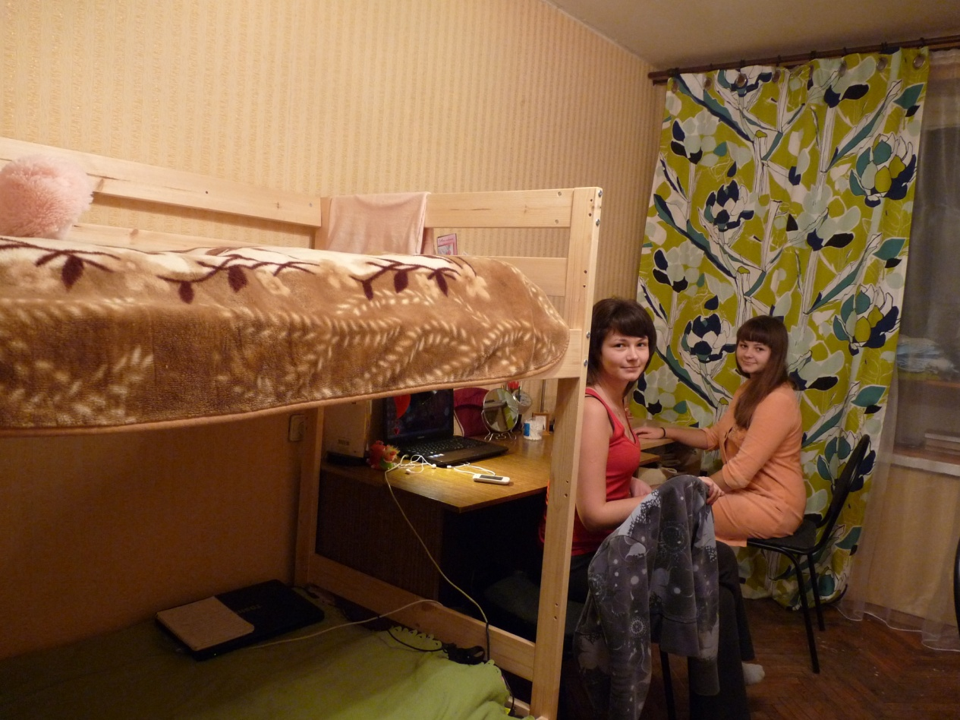
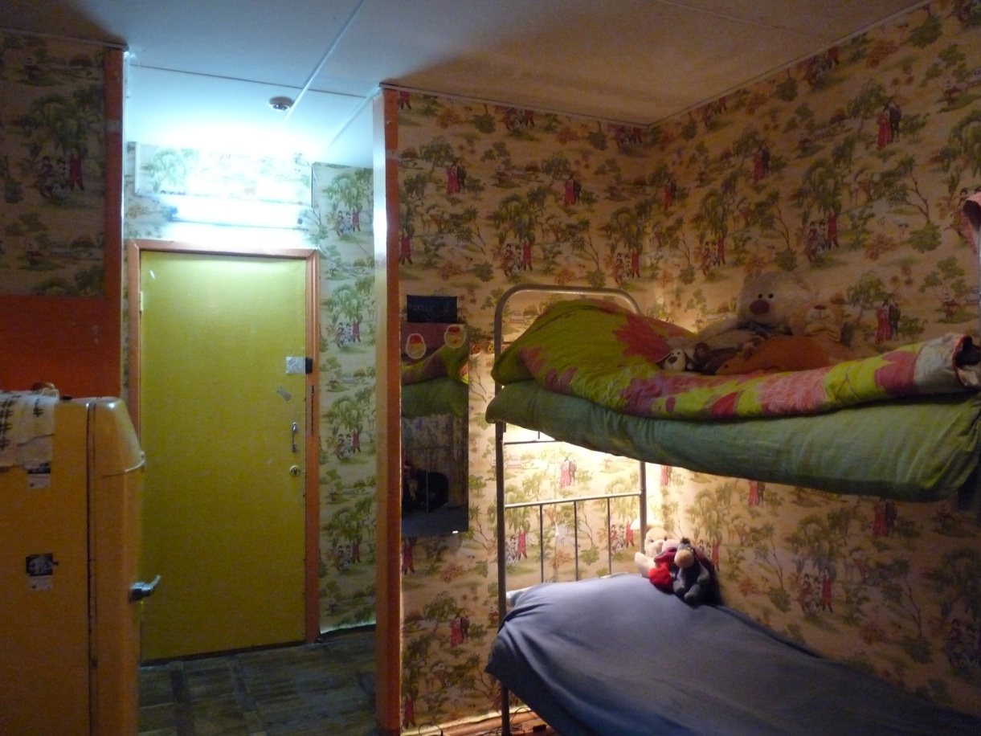
А так же очень уютно и по-домашнему

Slide 7
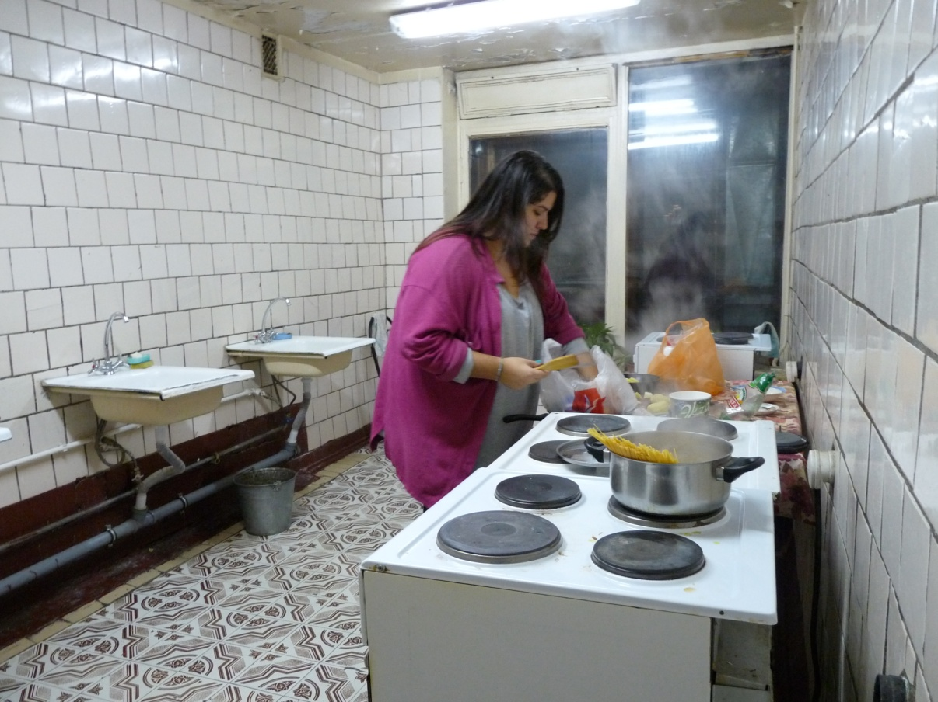
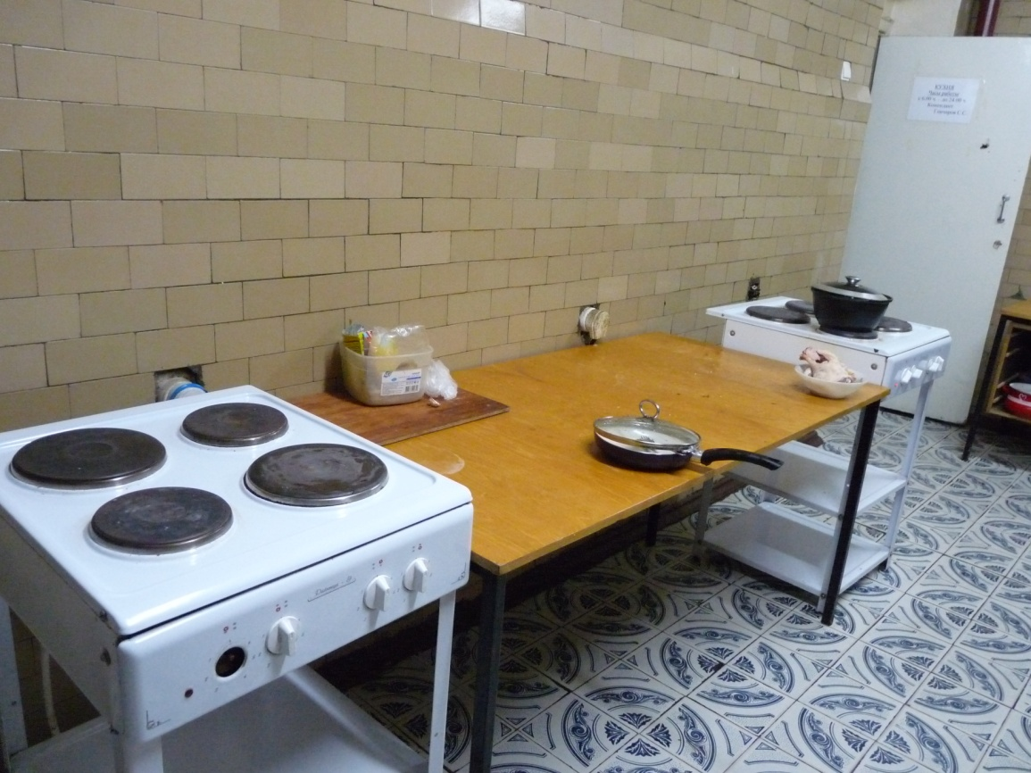
Несмотря на то, что в университете очень хорошая столовая, мы не боимся экспериментировать на кухне

Slide 8
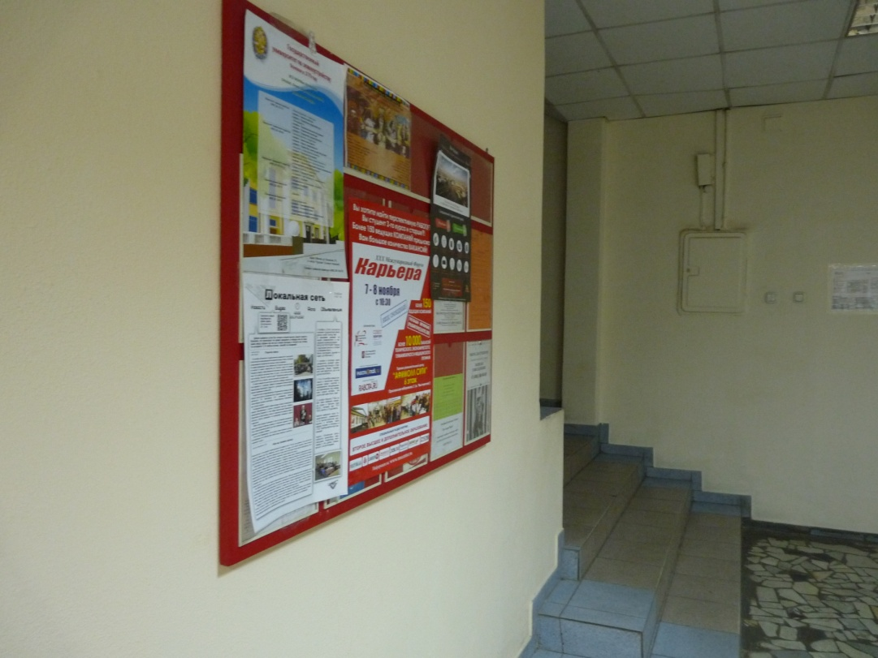
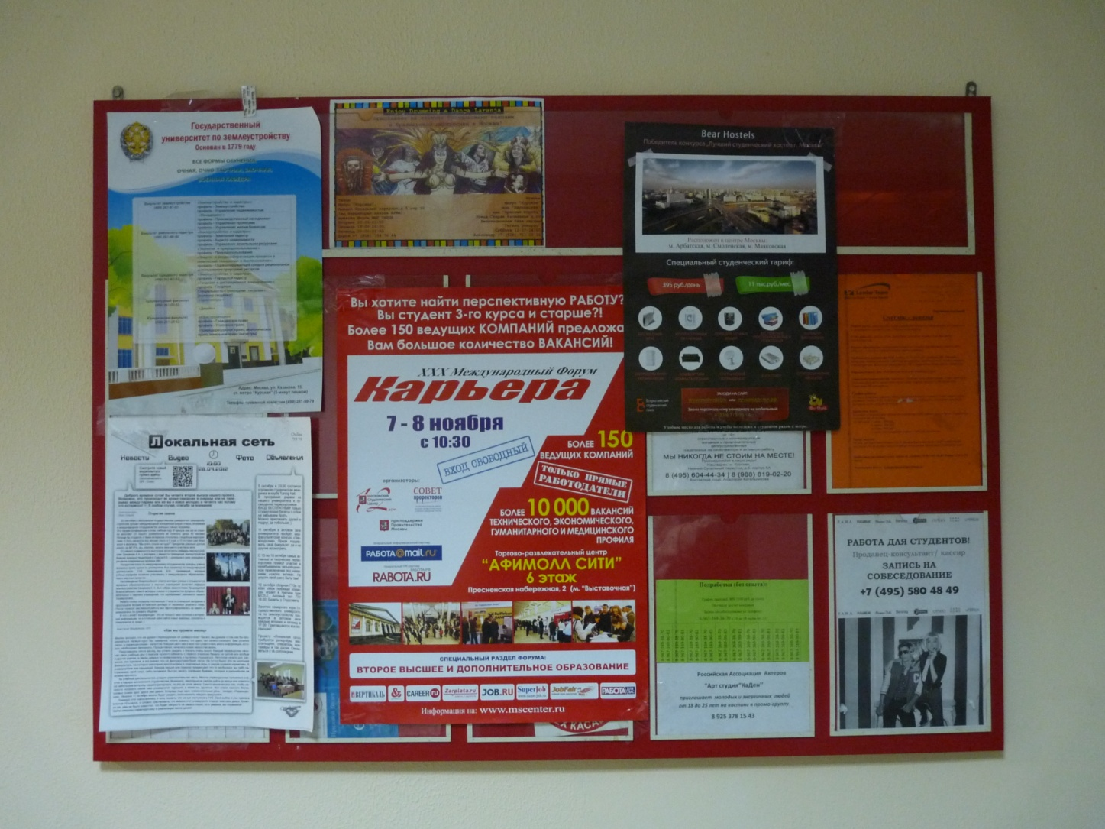
Здесь наши ребята узнают о важных мероприятиях и событиях студенческой жизни

Slide 9
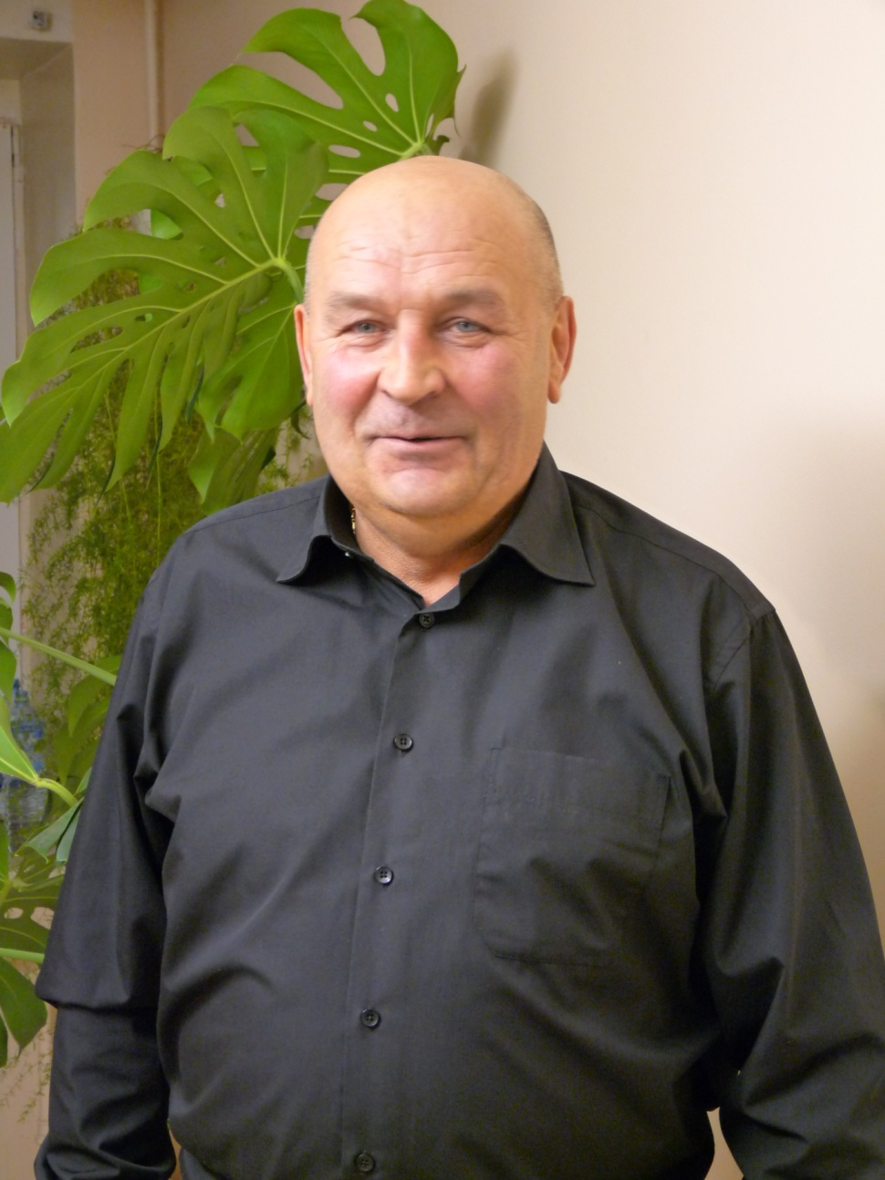
Наш комендант – папа и мама в одном лице ☺

Slide 10
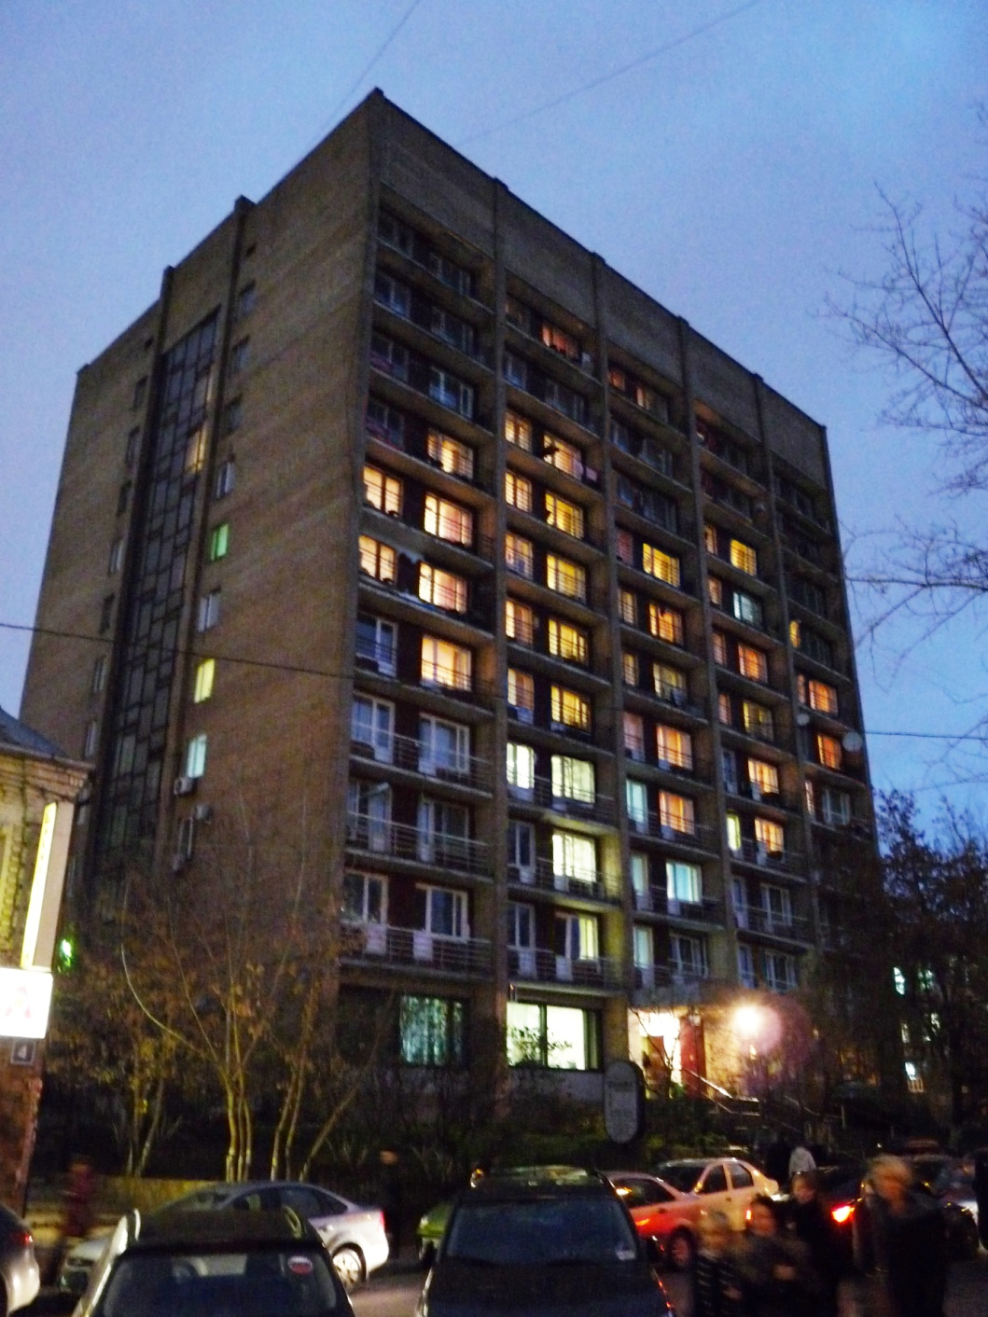
Мы любим наше общежитие, а оно любит нас! ♥ ♥ ♥ ♥ ♥ ♥ ♥ ♥

